Slide 1
RESOLUCIÓ DE PROBLEMES
Llibre Mate + 3r Primària
SANTILLANA Grup Promotor
FITXA 3

Slide 3
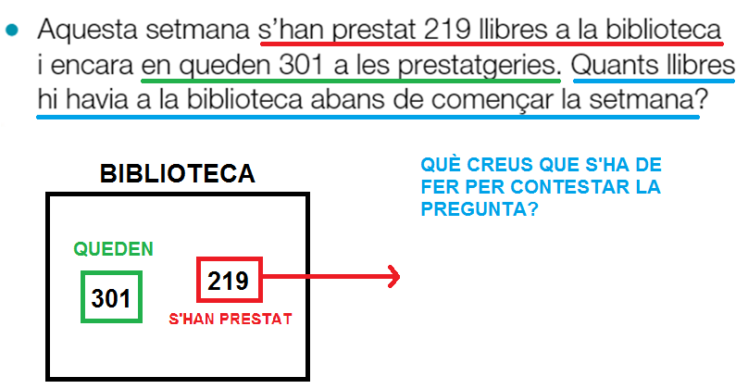

Slide 4
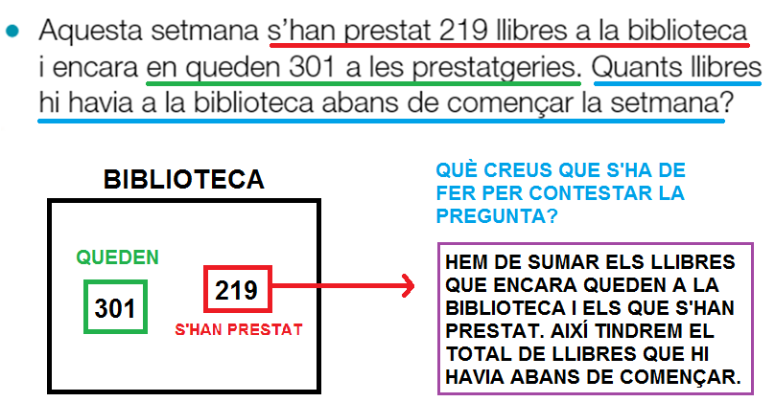

Slide 5
RESPOSTA Abans de començar la setmana hi havia 520 llibres a la biblioteca.

Slide 6
PRACTICA Per dinar ens hem menjat 4 taronges i encara en queden 7 a la fruitera. Quantes taronges hi havia a la fruitera abans de dinar?

Slide 7
RESPOSTA Abans de dinar hi havia 11 taronges a la fruitera.

Slide 9
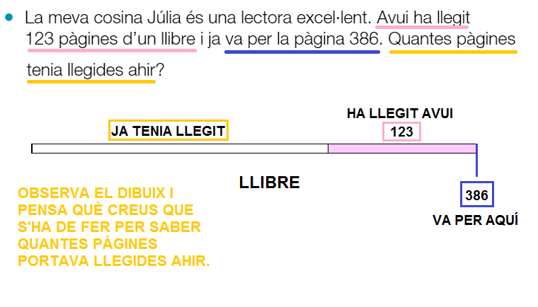

Slide 10
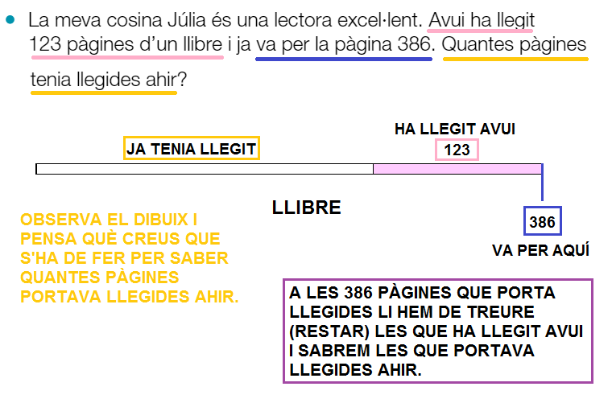

Slide 11
RESPOSTA Ahir tenia llegides 263 pagines.

Slide 12
PRACTICA Avui he fet 5 fitxes de deures i ja en porto 8 fetes. Quantes fitxes tenia fetes ahir?

Slide 13
RESPOSTA Ahir tenia fetes 3 fitxes.

Slide 15
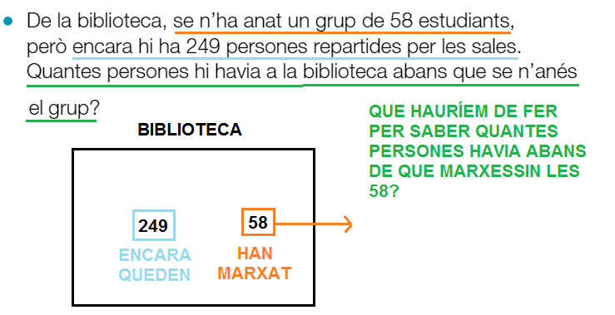

Slide 16
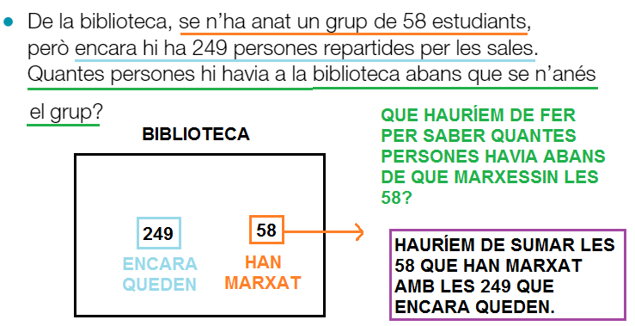

Slide 17
RESPOSTA Hi havia 307 persones a la biblioteca abans que se n’anés el grup.

Slide 18
PRACTICA Del pati ha marxat el grup de primer amb 20 alumnes però encara hi queden 40 alumnes d’altres cursos. Quants alumnes hi havia al pati abans que marxés el grup de primer?

Slide 19
RESPOSTA Hi havia 60 alumnes al pati abans que marxés el grup de primer.

